Slide 1

MATERI PENGUATAN PAUD HI
Penguatan Kemitraan Strategis
dan PAUD Holistik Integratif
dalam Meningkatkan Mutu Layanan PAUD
5 Bagian
30 Slide
Berbasis 8 Indikator PAUD HI
Direktorat Pendidikan Anak Usia Dini
Notes:
Slide pembuka. Sampaikan judul, tujuan besar sesi, dan ajak peserta melihat PAUD HI sebagai kerja bersama — bukan program tambahan.

Slide 2






PETA PERJALANAN
Alur Pembahasan Hari Ini
01
02
03
04
05
Mengapa Ini Mendesak
Memahami PAUD HI
Kemitraan Strategis
Praktik Baik
Strategi & Aksi Nyata
Potret layanan, urgensi usia dini, dan tantangan nyata di lapangan.
Definisi, lima layanan esensial, prinsip, regulasi, dan 8 indikator.
Konsep, pemangku kepentingan, trisentra, dan tahapan membangun mitra.
Pembelajaran nyata dari satuan PAUD dan faktor kunci keberhasilannya.
Strategi mutu, rencana 30–60–90 hari, lembar aksi, dan monitoring.
Satu benang merah
Mutu layanan PAUD tidak dibangun sendirian. Setiap bagian sesi ini bergerak dari “memahami” menuju “melakukan bersama mitra”, dan ditutup dengan aksi yang bisa langsung dikerjakan satuan.
Kemitraan Strategis & PAUD Holistik Integratif
2
Notes:
Jelaskan alur lima bagian. Tekankan bahwa sesi ditutup dengan aksi nyata yang bisa langsung dikerjakan satuan.

Slide 3



TUJUAN SESI
Yang Akan Kita Capai Bersama
“Anak belajar paling baik ketika seluruh kebutuhannya terpenuhi — bukan hanya kebutuhan belajarnya.”
Memahami urgensi kemitraan
Menguasai konsep PAUD HI
Mengapa satuan PAUD tidak bisa bekerja sendirian.
Lima layanan esensial dan prinsip penyelenggaraannya.
Mengenali peran mitra
Belajar dari praktik baik
Siapa berbuat apa dalam ekosistem layanan anak usia dini.
Pola yang terbukti berjalan di satuan PAUD.
Menyusun strategi mutu
Merumuskan aksi nyata
Langkah peningkatan layanan berbasis data.
Rencana 30–60–90 hari yang siap dijalankan.
Kemitraan Strategis & PAUD Holistik Integratif
3
Notes:
Bacakan enam tujuan singkat. Minta peserta menandai satu tujuan yang paling mereka butuhkan.

Slide 4


REFLEKSI PEMBUKA
Mari Berhenti Sejenak dan Bertanya
?
Kebutuhan anak
Sebelum membahas kebijakan dan strategi, mari kita mulai dari kondisi nyata di satuan masing-masing.
Sudahkah anak di satuan kita terpenuhi kebutuhan pendidikan, kesehatan, gizi, pengasuhan, dan perlindungannya?
?
Peta mitra
Siapa mitra yang sudah bekerja bersama kita hari ini — dan siapa yang belum tersentuh sama sekali?
?
Langkah terdekat
Apa satu hal yang bisa kita perbaiki bulan depan tanpa menunggu anggaran baru?
Kemitraan Strategis & PAUD Holistik Integratif
4
Notes:
Beri jeda 2 menit. Minta 2–3 peserta menjawab lisan. Jawaban mereka menjadi jangkar sepanjang sesi.

Slide 5

01
Mengapa Kemitraan dan PAUD HI Mendesak?
Potret layanan PAUD Indonesia, urgensi periode usia dini, dan tantangan yang dihadapi satuan.
Kemitraan Strategis & PAUD Holistik Integratif
5

Slide 6
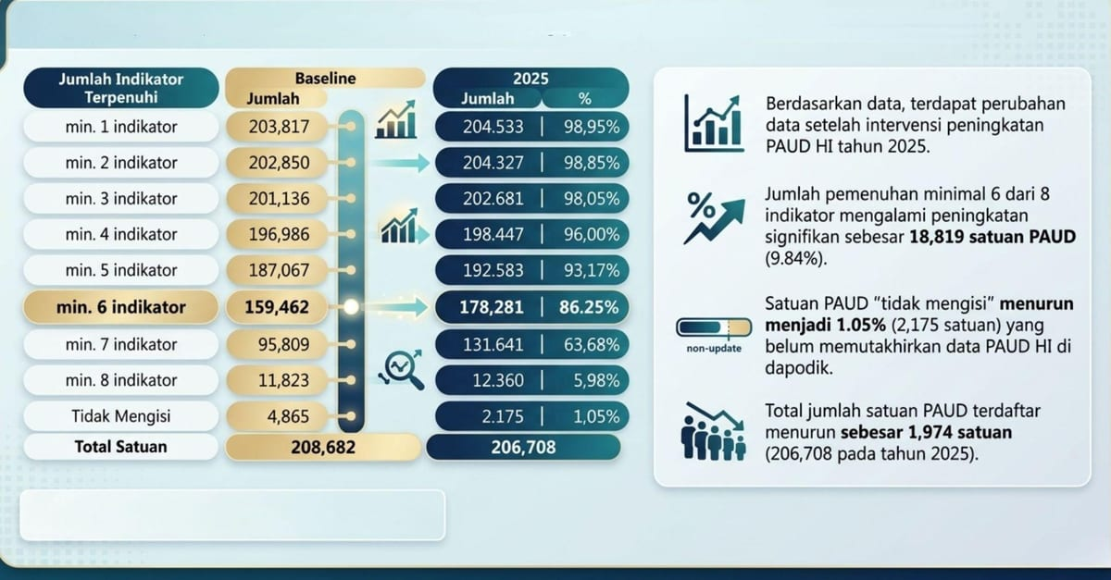
POTRET NASIONAL
Di Mana Posisi Layanan PAUD Kita?
206.708
+18.819
8,95%
1,05%
satuan PAUD di Indonesia
satuan naik capaiannya
sanitasi & air bersih
belum memutakhirkan data
Basis layanan terbesar untuk anak usia dini.
Memenuhi minimal 6 dari 8 indikator sepanjang 2025 (+9,84%).
Indikator dengan pemenuhan terendah secara nasional.
2.175 satuan belum melaporkan capaian PAUD HI di Dapodik.
Apa artinya bagi satuan PAUD?
Capaian nasional bergerak naik — momentum ini perlu dijaga dari tingkat satuan.
Ketimpangan antarindikator sangat lebar: layanan berbasis kegiatan tinggi, sarana fisik tertinggal jauh.
Sanitasi dan air bersih tidak bisa diselesaikan sekolah sendirian — di sinilah kemitraan bekerja.
Sumber: Dapodik, cut off 31 Desember 2025 — Direktorat Pendidikan Anak Usia Dini.
Kemitraan Strategis & PAUD Holistik Integratif
6
Notes:
Tekankan kontras: indikator berbasis kegiatan sudah di atas 85%, sementara sarana sanitasi baru 8,95%.

Slide 7



URGENSI
Usia Dini adalah Fondasi Kualitas SDM
Periode yang tidak terulang
Perkembangan anak sejak janin sampai usia 6 tahun menentukan kualitas SDM di masa depan.
Kebutuhan berjalan serentak
Gizi, kesehatan, pengasuhan, perlindungan, dan stimulasi harus dipenuhi secara simultan.
Mencegah lebih murah
Intervensi dini jauh lebih hemat dibanding memperbaiki keterlambatan di usia sekolah.
0–2 tahun
3–4 tahun
5–6 tahun
1.000 Hari Pertama Kehidupan
Perluasan stimulasi & sosialisasi
Prioritas layanan PAUD & kesiapan sekolah
Rujukan: Perpres No. 60 Tahun 2013 tentang Pengembangan Anak Usia Dini Holistik Integratif.
Kemitraan Strategis & PAUD Holistik Integratif
7
Notes:
Gunakan rumusan Perpres 60/2013: kualitas SDM ditentukan kualitas perkembangan anak usia dini.

Slide 8





TANTANGAN
Empat Hambatan yang Paling Sering Ditemui
Layanan masih terfragmentasi
Sarana dasar belum terpenuhi
Pendidikan, kesehatan, dan gizi berjalan sendiri-sendiri; jadwal dan data tidak saling terhubung.
Sanitasi dan air bersih baru dipenuhi 8,95% satuan — kebutuhan yang melampaui kemampuan sekolah.
Kapasitas pendidik terbatas
Koordinasi & data belum rutin
Guru diposisikan sebagai penghubung PAUD HI, namun belum semua memperoleh penguatan kapasitas.
Koordinasi lintas sektor baru 75,46%; pemutakhiran data capaian belum menjadi kebiasaan.
Benang merahnya sama
Keempat hambatan di atas tidak dapat diselesaikan oleh satuan PAUD sendirian. Semuanya bermuara pada satu kebutuhan yang sama: kemitraan yang terencana, tercatat, dan berkelanjutan dengan pihak di luar sekolah.
Kemitraan Strategis & PAUD Holistik Integratif
8
Notes:
Ajak peserta menandai hambatan mana yang paling terasa di satuan mereka.

Slide 9

02
Memahami PAUD Holistik Integratif
Definisi, lima layanan esensial, prinsip penyelenggaraan, kerangka regulasi, dan delapan indikator di satuan PAUD.
Kemitraan Strategis & PAUD Holistik Integratif
9

Slide 10
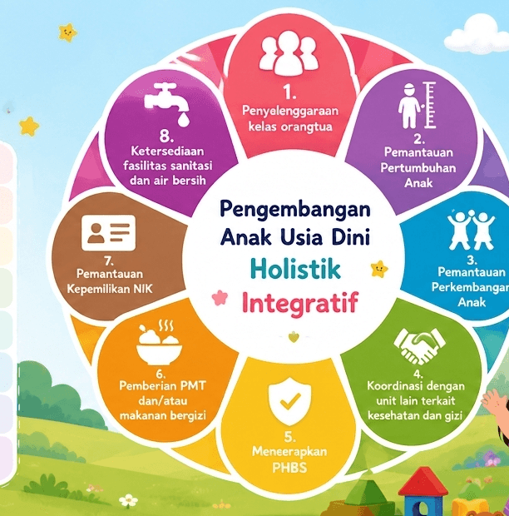


DEFINISI
Apa Itu PAUD Holistik Integratif?
Upaya pengembangan anak usia dini yang dilakukan untuk memenuhi kebutuhan esensial anak yang beragam dan saling terkait secara simultan, sistematis, dan terintegrasi.
Perpres No. 60 Tahun 2013
Simultan
Kebutuhan anak dipenuhi pada waktu yang bersamaan, tidak bergiliran.
Sistematis
Ada perencanaan, penanggung jawab, jadwal, dan pencatatan yang jelas.
PAUD HI bukan program tambahan, melainkan cara satuan PAUD memandang dan melayani anak secara utuh.
Terintegrasi
Layanan pendidikan menyatu dengan layanan kesehatan, gizi, dan perlindungan.
Kemitraan Strategis & PAUD Holistik Integratif
10
Notes:
Tekankan tiga kata kunci: simultan, sistematis, terintegrasi. Ini yang membedakan PAUD HI dari kegiatan insidental.

Slide 11





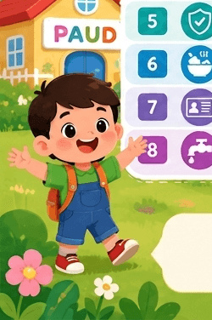
RUANG LINGKUP
Lima Layanan Esensial untuk Setiap Anak
Pendidikan
Kesehatan & Gizi
Pengasuhan
Perlindungan
Kesejahteraan
Stimulasi dan pembelajaran bermakna melalui bermain.
Pemantauan tumbuh kembang, PHBS, dan makanan bergizi.
Penguatan peran orang tua dan pengasuhan positif di rumah.
Lingkungan aman, bebas kekerasan, dan ramah anak.
Kepemilikan identitas dan akses bantuan bagi anak rentan.
Semua anak, tanpa terkecuali
Kelima layanan ini melekat pada setiap anak usia dini — termasuk anak dengan disabilitas, anak dari keluarga rentan, dan anak yang belum memiliki dokumen kependudukan. Satuan PAUD menjadi rumah kedua tempat layanan esensial lainnya ikut didorong pemenuhannya melalui koordinasi lintas sektor.
Kemitraan Strategis & PAUD Holistik Integratif
11
Notes:
Lima layanan esensial: pendidikan; kesehatan dan gizi; pengasuhan; perlindungan; kesejahteraan.

Slide 12
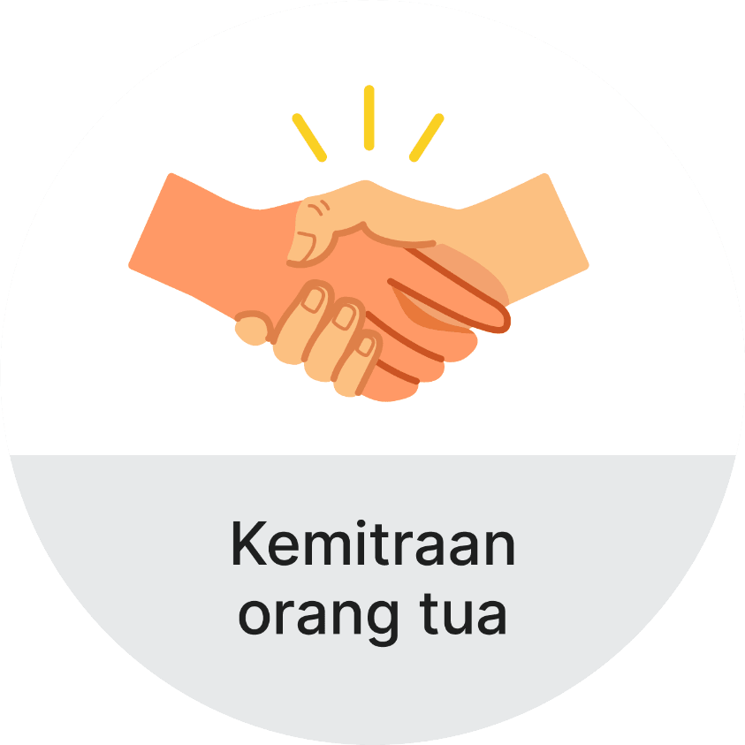



PRINSIP
Empat Prinsip Penyelenggaraan PAUD HI
Holistik
Integratif
Dua elemen PAUD Berkualitas yang paling terkait
Memperhatikan seluruh kebutuhan anak — fisik, kognitif, sosial, emosional, dan spiritual.
Terpadu antar layanan dan antar sektor, bukan kegiatan yang berdiri sendiri.
Kolaboratif
Berkualitas
Kemitraan dengan orang tua dan dukungan pemenuhan kebutuhan esensial anak usia dini adalah dua elemen yang paling langsung diwujudkan lewat kemitraan.
Bersama orang tua, masyarakat, pemerintah daerah, dan mitra pembangunan.
Layanan terbaik dan berkesinambungan, bukan sekadar memenuhi administrasi.
Keempat prinsip ini menjadi ukuran sederhana: bila satu layanan berjalan tanpa yang lain, atau berjalan tanpa mitra, penyelenggaraan kita belum benar-benar holistik integratif.
Kemitraan Strategis & PAUD Holistik Integratif
12
Notes:
Empat elemen PAUD Berkualitas di kanan berasal dari panduan Direktorat PAUD: pembelajaran berkualitas, kemitraan orang tua, dukungan pemenuhan kebutuhan esensial, dan kepemimpinan untuk perbaikan berkelanjutan.

Slide 13





LANDASAN HUKUM
Kerangka Regulasi yang Mendasari PAUD HI
UU No. 20/2003
Perpres No. 60/2013
Permenko PMK No. 1/2019
Perpres No. 72/2021
RAN PAUD HI
Sistem Pendidikan Nasional
PAUD Holistik Integratif
Gugus Tugas PAUD HI
Percepatan Penurunan Stunting
Bidang Pendidikan
PAUD sebagai bagian utuh sistem pendidikan nasional.
Payung utama: kebutuhan esensial anak dipenuhi simultan dan terintegrasi.
Kemendikdasmen sebagai sub gugus tugas bidang pendidikan.
Sektor pendidikan berkontribusi melalui intervensi sensitif.
Akses, kualitas layanan, dan kompetensi pendidik sebagai penghubung.
Regulasi menegaskan satu hal: PAUD HI adalah kerja bersama lintas sektor, bukan tugas satu instansi. Gugus Tugas PAUD HI beranggotakan kementerian dan lembaga lintas bidang — pendidikan, kesehatan, sosial, agama, dalam negeri, desa, dan kependudukan.
Kemitraan Strategis & PAUD Holistik Integratif
13
Notes:
Tidak perlu menghafal pasal. Cukup pahami: ada payung hukum yang mewajibkan koordinasi lintas sektor.

Slide 14


LURUSKAN DULU
Miskonsepsi yang Sering Terjadi
MITOS
FAKTA
PAUD HI adalah salah satu jenis lembaga PAUD.
PAUD HI adalah pendekatan layanan yang dijalankan semua satuan PAUD — bukan jenis lembaga baru.
PAUD HI adalah label atau predikat sekolah.
PAUD HI bukan label; ia terlihat dari praktik pemenuhan kebutuhan esensial anak sehari-hari.
PAUD HI hanya tugas dinas pendidikan.
PAUD HI dijalankan lintas sektor: kesehatan, sosial, dukcapil, desa, dan masyarakat.
PAUD HI menjadi tugas utama guru.
Guru berperan sebagai penghubung layanan, bukan pelaksana tunggal seluruh layanan.
Kesimpulannya: PAUD HI adalah cara kerja bersama, bukan status, bukan beban satu orang.
Kemitraan Strategis & PAUD Holistik Integratif
14
Notes:
Bisa dijadikan kuis benar/salah interaktif: minta peserta angkat tangan sebelum jawaban dibuka.

Slide 15
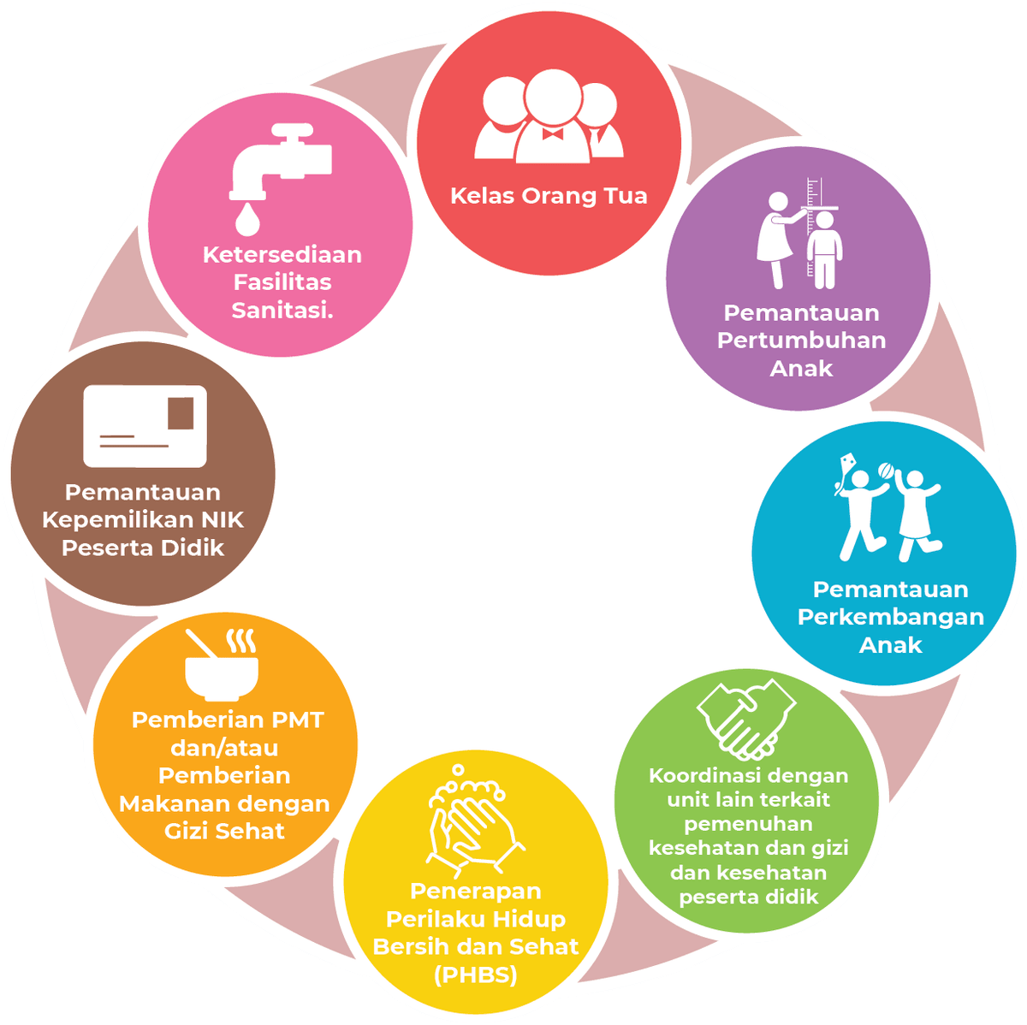





UKURAN DI SATUAN
Delapan Indikator PAUD HI di Satuan PAUD
1. Kelas Orang Tua
2. Pemantauan Pertumbuhan
Wadah berbagi informasi kebutuhan esensial anak.
Berat badan, tinggi badan, dan lingkar kepala.
3. Pemantauan Perkembangan
4. Koordinasi Lintas Sektor
DDTK/KPSP/KMS/KIA/KKA secara berkala.
Bersama unit lain terkait kesehatan dan gizi.
5. Penerapan PHBS
6. PMT & Makanan Bergizi
Perilaku hidup bersih dan sehat melalui pembiasaan.
Diberikan berkala, minimal tiga bulan sekali.
7. Kepemilikan NIK
8. Sanitasi & Air Bersih
Memastikan setiap peserta didik memiliki identitas.
Fasilitas sederhana dengan air mengalir tersedia.
Delapan indikator ini dilaporkan melalui Dapodik. Memutakhirkannya bukan pekerjaan administratif semata — ia menjadi dasar perencanaan dan dukungan yang diterima satuan.
Kemitraan Strategis & PAUD Holistik Integratif
15
Notes:
Minta peserta mencentang indikator yang sudah dan belum dipenuhi satuannya.

Slide 16


CAPAIAN NASIONAL
Pemenuhan Delapan Indikator PAUD HI
Tertinggi
Kelas orang tua 98,59% — budaya melibatkan orang tua sudah terbangun.
Terendah
Sanitasi & air bersih 8,95% — 167.872 satuan belum memiliki fasilitas memadai.
Titik ungkit
Koordinasi lintas sektor 75,46% — kunci menuju perbaikan indikator lain.
Sumber: Dapodik, cut off 31 Desember 2025 (206.708 satuan PAUD).
Kemitraan Strategis & PAUD Holistik Integratif
16
Notes:
Fokuskan diskusi pada jurang antara indikator kegiatan dan indikator sarana fisik.

Slide 17

03
Kemitraan Strategis: Kunci Layanan Holistik
Konsep kemitraan, peta pemangku kepentingan, trisentra pendidikan, tahapan membangun, dan instrumen pendukungnya.
Kemitraan Strategis & PAUD Holistik Integratif
17

Slide 18


KONSEP
Ciri Kemitraan yang Benar-benar Strategis
Kemitraan strategis adalah kerja sama terencana antara satuan PAUD dan pihak lain untuk memenuhi kebutuhan esensial anak secara berkelanjutan.
Kesetaraan
Semua pihak duduk sebagai mitra, bukan atasan dan bawahan.
Kepercayaan
Dibangun melalui komunikasi rutin dan komitmen yang ditepati.
Saling menguntungkan
Setiap pihak memperoleh manfaat sesuai tugas dan fungsinya.
Transparan & akuntabel
Kegiatan, sumber daya, dan hasilnya dicatat serta dilaporkan.
Berkelanjutan
Diikat kesepakatan tertulis agar tidak berhenti saat orangnya berganti.
Kemitraan Strategis & PAUD Holistik Integratif
18
Notes:
Bedakan kemitraan strategis dari bantuan insidental: ada rencana, kesepakatan, dan keberlanjutan.

Slide 19






EKOSISTEM
Peta Pemangku Kepentingan Satuan PAUD
Dinas Pendidikan
Satuan PAUD berada di titik temu. Tugasnya bukan mengerjakan semua layanan, melainkan menghubungkan anak dengan layanan yang tersedia.
Dunia Usaha & Mitra
Puskesmas & Dinkes
Pemerintah Desa
SATUAN
PAUD
Posyandu & Kader
Bunda PAUD & TP PKK
Dukcapil, Dinsos & DP3A
Orang Tua & Komite
Kemitraan Strategis & PAUD Holistik Integratif
19
Notes:
Ajak peserta menyebut mitra yang sudah aktif dan mitra yang belum pernah dihubungi.

Slide 20
PEMBAGIAN PERAN
Siapa Berbuat Apa dalam Layanan PAUD HI
Dinas Pendidikan
Puskesmas & Dinkes
Posyandu & Kader
Dukcapil, Dinsos & DP3A
Regulasi daerah, pembinaan, penganggaran, dan pendampingan satuan.
Pemeriksaan berkala, imunisasi, penyuluhan gizi, dan rujukan kesehatan.
Penimbangan rutin, pemantauan tumbuh kembang, dan pencatatan KMS/KIA.
Pemenuhan NIK, bantuan sosial, dan penanganan kasus perlindungan anak.
Pemerintah Desa
Bunda PAUD & TP PKK
Orang Tua & Komite
Dunia Usaha & Mitra
Dana desa untuk sanitasi, air bersih, ruang bermain, dan insentif kader.
Advokasi, penggerak masyarakat, dan kampanye pengasuhan positif.
Kelas orang tua, kesinambungan stimulasi di rumah, dan swadaya.
CSR untuk sarana, buku, alat main, dan pelatihan pendidik.
Tips: tuliskan nama dan nomor kontak penanggung jawab dari setiap mitra pada satu lembar. Kemitraan gagal paling sering bukan karena menolak, melainkan karena tidak pernah dihubungi.
Kemitraan Strategis & PAUD Holistik Integratif
20
Notes:
Delapan mitra ini bisa disesuaikan dengan konteks daerah masing-masing.

Slide 21




EKOSISTEM PENDIDIKAN
Trisentra: Tiga Pusat yang Harus Sejalan
Keluarga
Satuan PAUD
Masyarakat
Pengasuhan positif, gizi seimbang di rumah, dan kesinambungan stimulasi setelah jam sekolah.
Pembelajaran bermakna, pemantauan tumbuh kembang, dan penghubung seluruh layanan esensial.
Posyandu, puskesmas, desa, dan dunia usaha yang menopang kebutuhan anak di luar sekolah.
Iklim partisipatif tumbuh saat ketiganya bergerak dengan informasi dan tujuan yang sama.
Kemitraan Strategis & PAUD Holistik Integratif
21
Notes:
Trisentra: keluarga, satuan pendidikan, masyarakat. Semuanya perlu informasi yang sama.

Slide 22





LANGKAH PRAKTIS
Lima Tahap Membangun Kemitraan
1
2
3
4
5
Identifikasi & Pemetaan
Inisiasi & Komunikasi
Kesepakatan
Pelaksanaan
Evaluasi & Keberlanjutan
Petakan kebutuhan anak dari data 8 indikator, lalu daftar calon mitra yang relevan.
Audiensi ke puskesmas, desa, dan dinas. Bawa data, bukan sekadar permohonan.
Tuangkan dalam PKS/MoU sederhana: siapa, melakukan apa, kapan, dan dengan sumber daya apa.
Jalankan lewat kalender kegiatan terpadu agar tidak bertabrakan dengan agenda belajar.
Refleksi bersama, laporkan hasil, apresiasi mitra, lalu perluas cakupan.
Kunci tahap 3: kesepakatan tertulis. Satu lembar PKS membuat kemitraan tetap berjalan meski kepala satuan, kepala puskesmas, atau kepala desa berganti.
Kemitraan Strategis & PAUD Holistik Integratif
22
Notes:
Tekankan: datang membawa data membuat mitra lebih mudah menyetujui kerja sama.

Slide 23





PERANGKAT
Instrumen dan Sumber Daya Kemitraan
INSTRUMEN KERJA SAMA
SUMBER PEMBIAYAAN
Perjanjian Kerja Sama / MoU
BOP PAUD
Cukup satu halaman: ruang lingkup, peran, jadwal, dan penanggung jawab.
Pembelian bahan PMT, alat kebersihan, dan penguatan kapasitas pendidik.
Forum Koordinasi PAUD HI
Dana Desa / ADD
Pertemuan rutin tingkat desa atau kecamatan bersama seluruh mitra.
Pembangunan sarana sanitasi, air bersih, dan ruang bermain ramah anak.
Kalender Kegiatan Terpadu
CSR & Mitra Pembangunan
Satu kalender bersama: posyandu, kelas orang tua, pemeriksaan, dan PMT.
Buku, alat main edukatif, wastafel, dan pelatihan bagi pendidik.
Data & Pelaporan Bersama
Swadaya & Gotong Royong
Dapodik dan catatan tumbuh kembang sebagai rujukan yang sama bagi semua pihak.
Tenaga, bahan lokal, dan kebun gizi yang dikelola bersama orang tua.
Rujukan praktis: seri Panduan Penyelenggaraan PAUD Berkualitas terbitan Direktorat PAUD. Mulailah dari sumber daya yang tersedia — banyak perbaikan layanan tidak memerlukan anggaran baru, melainkan koordinasi yang lebih baik.
Kemitraan Strategis & PAUD Holistik Integratif
23
Notes:
Ingatkan aturan penggunaan setiap sumber dana tetap mengikuti juknis yang berlaku.

Slide 24
04
Praktik Baik dan Aksi Nyata
Pembelajaran dari satuan PAUD, strategi peningkatan mutu, rencana 30–60–90 hari, serta monitoring dan evaluasi.
Kemitraan Strategis & PAUD Holistik Integratif
24

Slide 25
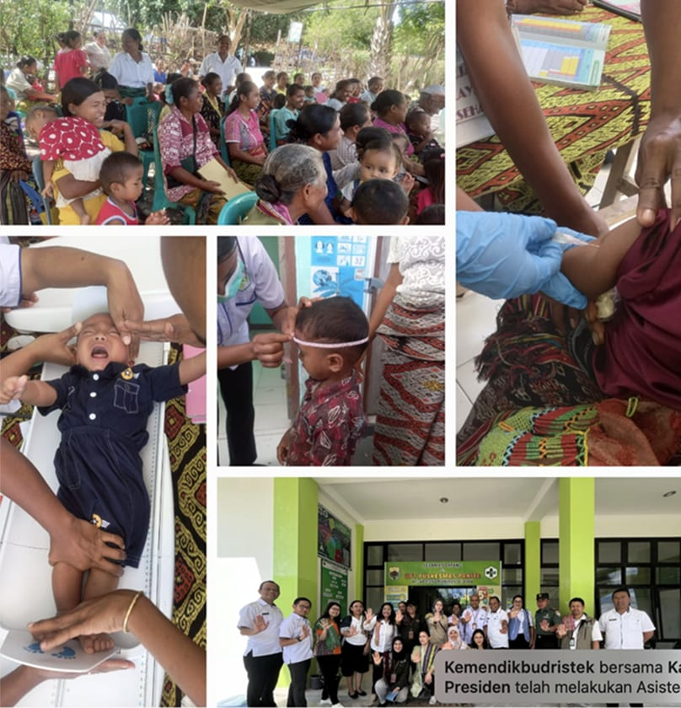




BELAJAR DARI LAPANGAN
Empat Pola Praktik Baik yang Bisa Ditiru
01
02
03
04
Posyandu Masuk Satuan PAUD
Kelas Orang Tua Rutin
Gotong Royong Sanitasi
Makan Bergizi Bersama
Jadwal bulanan bersama kader: penimbangan, pengukuran, dan pencatatan dilakukan di sekolah sehingga tidak ada anak yang terlewat.
Parenting bulanan bersama bidan atau petugas puskesmas membuat stimulasi di rumah berjalan sejalan dengan di sekolah.
Dana desa dipadukan dengan swadaya wali murid untuk membangun wastafel dan sumber air bersih sederhana.
Menu bahan lokal disiapkan bergilir oleh orang tua, dilengkapi kebun gizi sekolah dan pembiasaan PHBS.
FAKTOR KUNCI KEBERHASILAN
Komitmen pimpinan satuan
Data sebagai dasar ajakan
Komunikasi rutin dengan mitra
Dokumentasi & apresiasi
Kemitraan Strategis & PAUD Holistik Integratif
25
Notes:
Minta peserta memilih satu pola yang paling mungkin dijalankan di satuannya bulan ini.

Slide 26
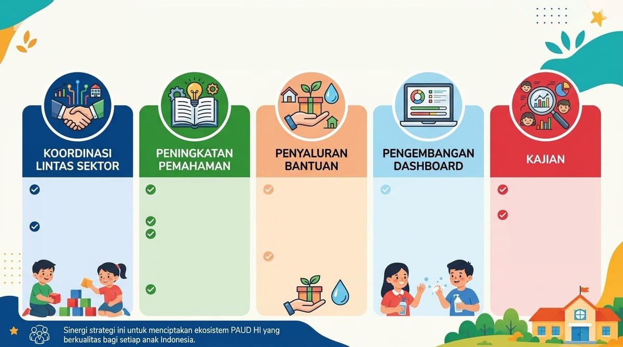
STRATEGI
Enam Strategi Peningkatan Mutu Layanan
Perkuat kepemimpinan & tata kelola
Jadikan data sebagai dasar
Kepala satuan memimpin perencanaan berbasis data dan refleksi berkala.
Gunakan Dapodik dan capaian 8 indikator untuk menentukan prioritas.
01
02
Bangun kemitraan berbasis kebutuhan
Kuatkan kapasitas pendidik
Pilih mitra sesuai indikator yang paling tertinggal.
Pendidik sebagai penghubung PAUD HI perlu pelatihan dan pendampingan.
03
04
Strategi Direktorat PAUD
Percepatan pemenuhan 8 indikator PAUD HI dijalankan melalui koordinasi lintas sektor, peningkatan pemahaman, penyaluran bantuan, pengembangan dashboard, serta kajian dampak. Strategi satuan sebaiknya menyambung ke lima jalur ini.
Lengkapi layanan & sarana esensial
Libatkan orang tua sebagai mitra
Prioritaskan sanitasi, air bersih, dan ruang bermain yang aman.
Kelas orang tua yang konsisten menjaga kesinambungan stimulasi.
05
06
Kemitraan Strategis & PAUD Holistik Integratif
26
Notes:
Enam strategi satuan di kiri; lima jalur strategi Direktorat PAUD di kanan. Tekankan keterhubungannya.

Slide 27


RENCANA AKSI
Peta 30 – 60 – 90 Hari untuk Satuan PAUD
30 HARI
60 HARI
90 HARI
Menyiapkan
Menyepakati
Menjalankan & Menilai
Bentuk tim kecil PAUD HI di satuan.
Verifikasi capaian 8 indikator pada Dapodik.
Petakan kebutuhan anak dan calon mitra.
Susun daftar kontak penanggung jawab mitra.
Audiensi ke puskesmas, desa, dan dinas terkait.
Tandatangani PKS/MoU sederhana dengan mitra.
Susun kalender kegiatan terpadu satu semester.
Selenggarakan kelas orang tua perdana.
Jalankan posyandu dan pemeriksaan terjadwal.
Dokumentasikan kegiatan dan perbarui data.
Refleksi bersama mitra dan orang tua.
Perluas kemitraan ke indikator yang tertinggal.
Tempelkan lembar ini di ruang guru. Rencana yang terlihat setiap hari jauh lebih mungkin dijalankan.
Kemitraan Strategis & PAUD Holistik Integratif
27
Notes:
Dorong setiap satuan menetapkan tanggal dan nama penanggung jawab untuk setiap butir.

Slide 28


AKSI NYATA
Lembar Cek Aksi di Satuan PAUD
Menyelenggarakan kelas orang tua minimal satu kali per semester.
Memantau pertumbuhan anak: berat badan, tinggi badan, dan lingkar kepala.
Memantau perkembangan anak dengan DDTK/KPSP/KMS/KIA/KKA.
Berkoordinasi dengan puskesmas dan posyandu secara terjadwal.
Membiasakan PHBS: cuci tangan, sikat gigi, dan kebersihan diri.
Memberikan PMT atau makanan bergizi minimal tiga bulan sekali.
Memastikan seluruh peserta didik memiliki NIK.
Menyediakan fasilitas sanitasi dan air bersih yang mengalir.
Mulai dari satu
Pilih satu indikator yang paling tertinggal di satuan Anda, tetapkan penanggung jawabnya, dan tentukan tanggal pelaksanaannya sebelum meninggalkan ruangan ini.
Kemitraan Strategis & PAUD Holistik Integratif
28
Notes:
Lembar ini sejajar dengan 8 indikator PAUD HI sehingga langsung terhubung ke pelaporan Dapodik.

Slide 29

MENJAGA MUTU
Monitoring, Evaluasi, dan Perbaikan
Rencanakan
Laksanakan
Pantau
Perbaiki
Tetapkan target indikator dan mitra yang dilibatkan.
Jalankan kegiatan sesuai kalender terpadu.
Catat kehadiran, hasil pemeriksaan, dan hambatan.
Refleksi bersama, sesuaikan rencana berikutnya.
INDIKATOR KEBERHASILAN KEMITRAAN
1
2
3
4
Jumlah indikator PAUD HI terpenuhi
Jumlah mitra aktif dengan kesepakatan
Keterlibatan orang tua
Ketepatan data Dapodik
Target minimal 6 dari 8 indikator, menuju 8 dari 8.
Minimal tiga mitra memiliki PKS/MoU yang berjalan.
Kehadiran kelas orang tua meningkat setiap semester.
Capaian PAUD HI diperbarui tepat waktu setiap semester.
Monitoring bukan mencari kesalahan, melainkan menjaga agar layanan yang sudah baik tidak berhenti di tengah jalan.
Kemitraan Strategis & PAUD Holistik Integratif
29
Notes:
Sarankan satu format sederhana: satu halaman per semester berisi target, realisasi, dan tindak lanjut.

Slide 30

Mari Wujudkan Bersama
Anak Indonesia Tumbuh Utuh,
Layanan PAUD Bermutu
Kemitraan strategis bukan menambah pekerjaan satuan PAUD — ia membagi beban, memperluas dukungan, dan memastikan tidak ada satu pun kebutuhan anak yang terlewat.
Petakan mitra minggu ini
Mulai dari satu indikator
Catat, laporkan, apresiasi
Terima kasih
Direktorat Pendidikan Anak Usia Dini
Notes:
Tutup dengan ajakan konkret: satu indikator, satu mitra, satu tanggal.

